Slide 1

数 学 建 模
南 京 大 学
张 凯
2024.09.12

Slide 2
2024数学建模试题
数学建模竞赛论文示例
数学建模示例
数学建模算法：插值法

Slide 3


1
2024数学建模试题

Slide 4
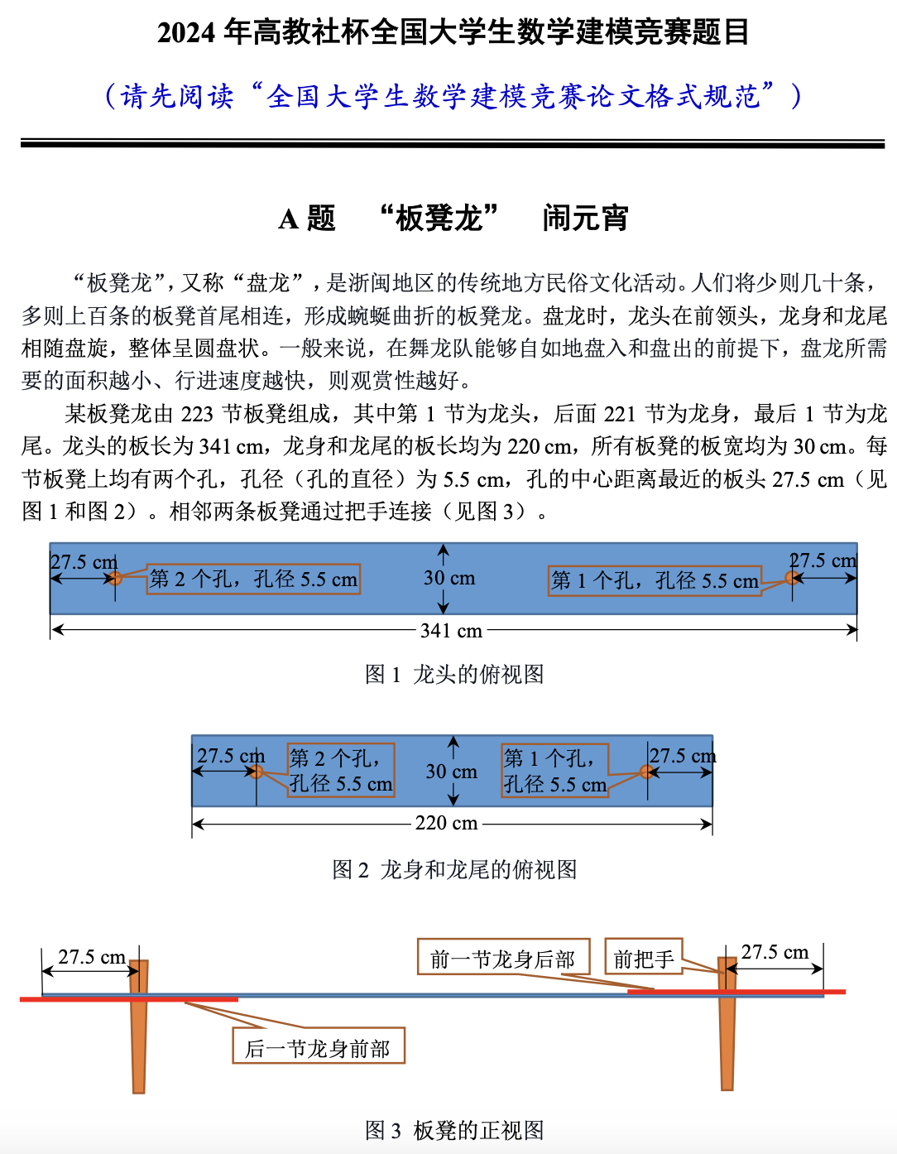
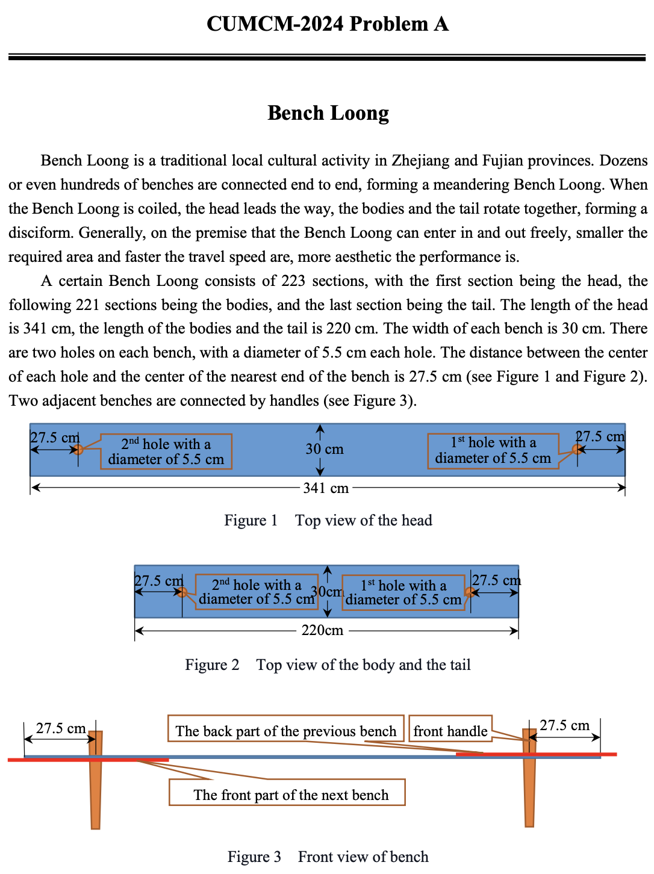
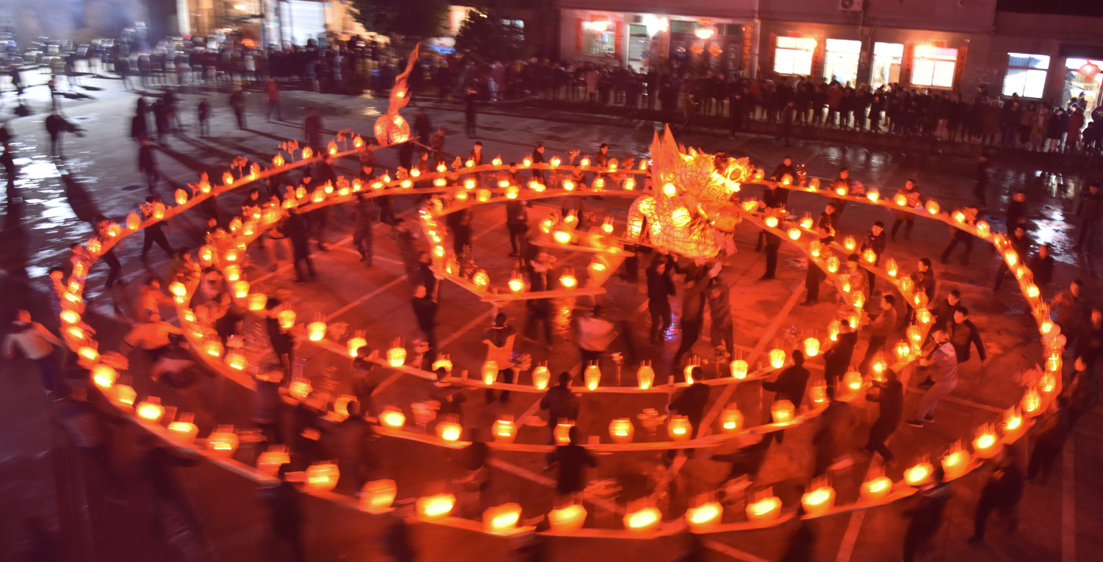
A题“板凳龙”闹元宵

Slide 5
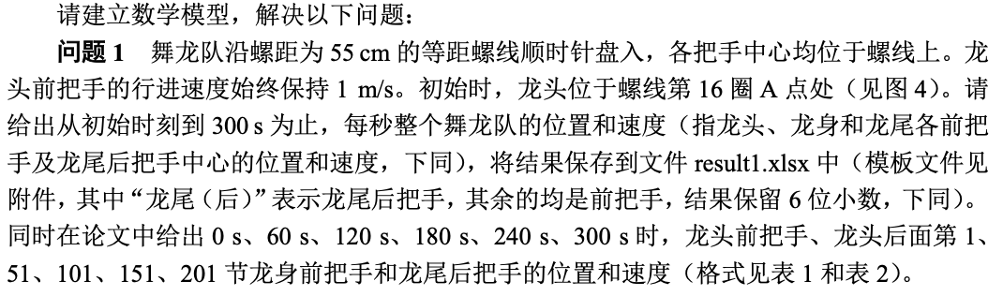
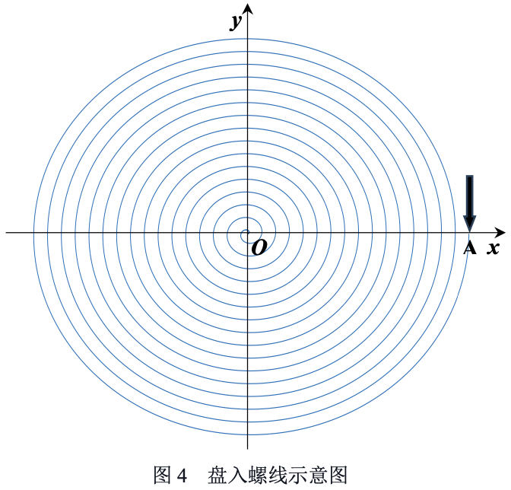
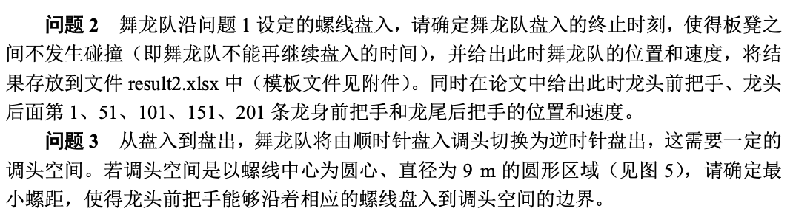
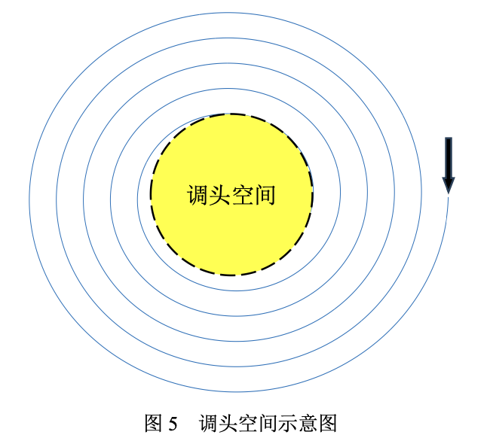
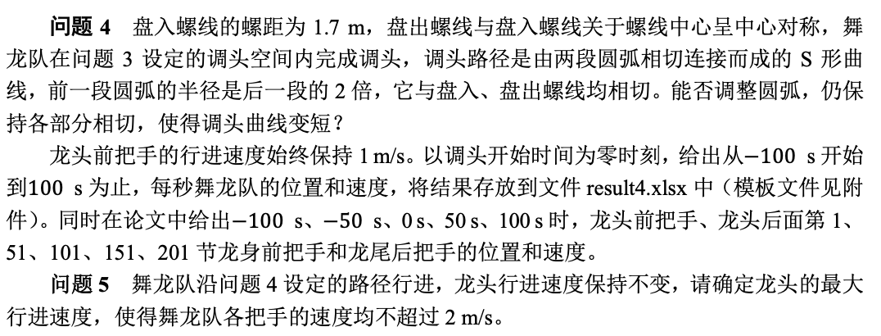
A题“板凳龙”闹元宵

Slide 6
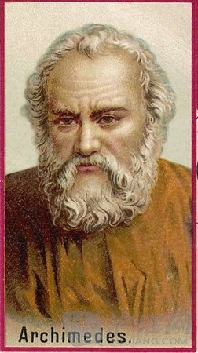
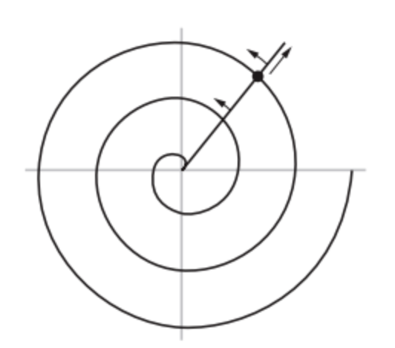
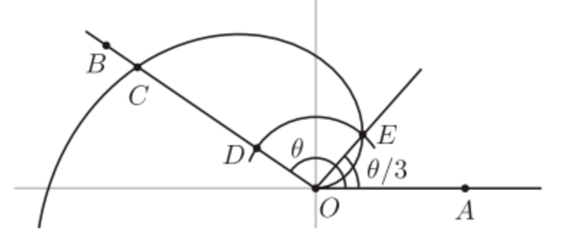
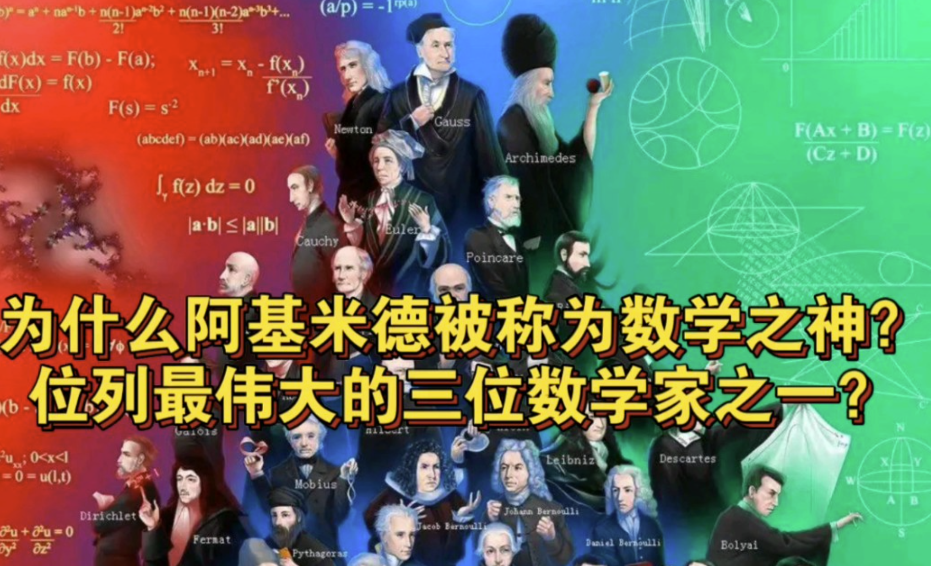
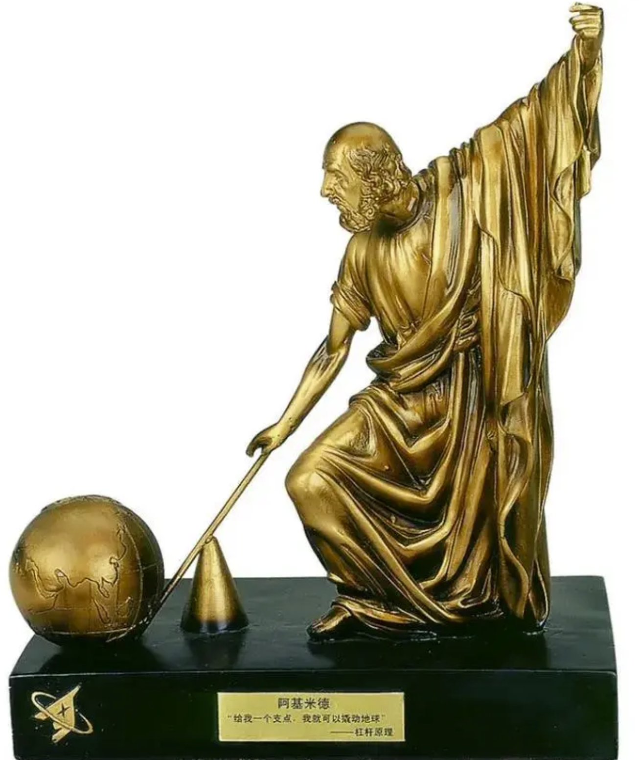
A题“板凳龙”闹元宵
阿基米德螺线 假设平面内一直线绕定点匀速旋转并最终回到开始位置，同时一个动点随着直线旋转，从定点开始沿着直线匀速运动，则该动点会在平面内画出一条螺线。
阿基米德螺线

Slide 7
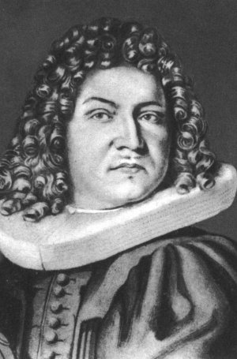
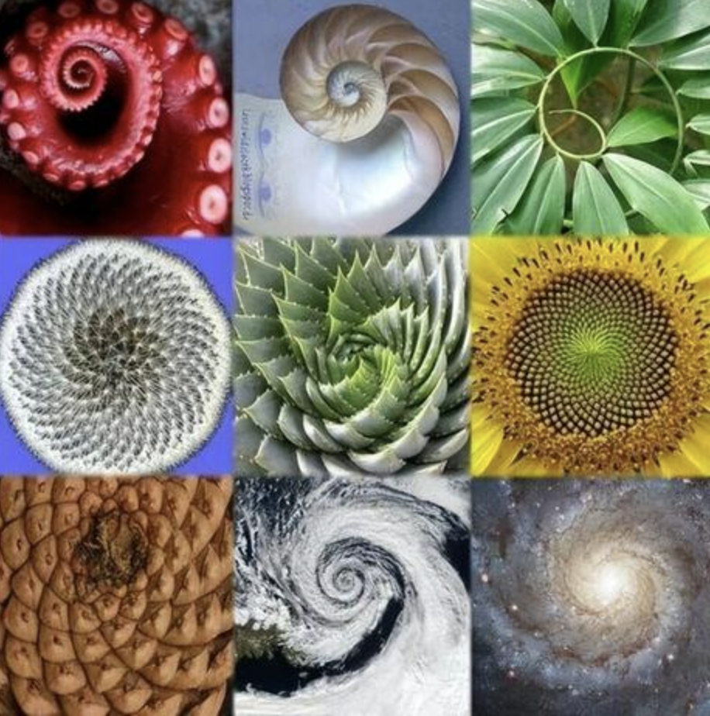
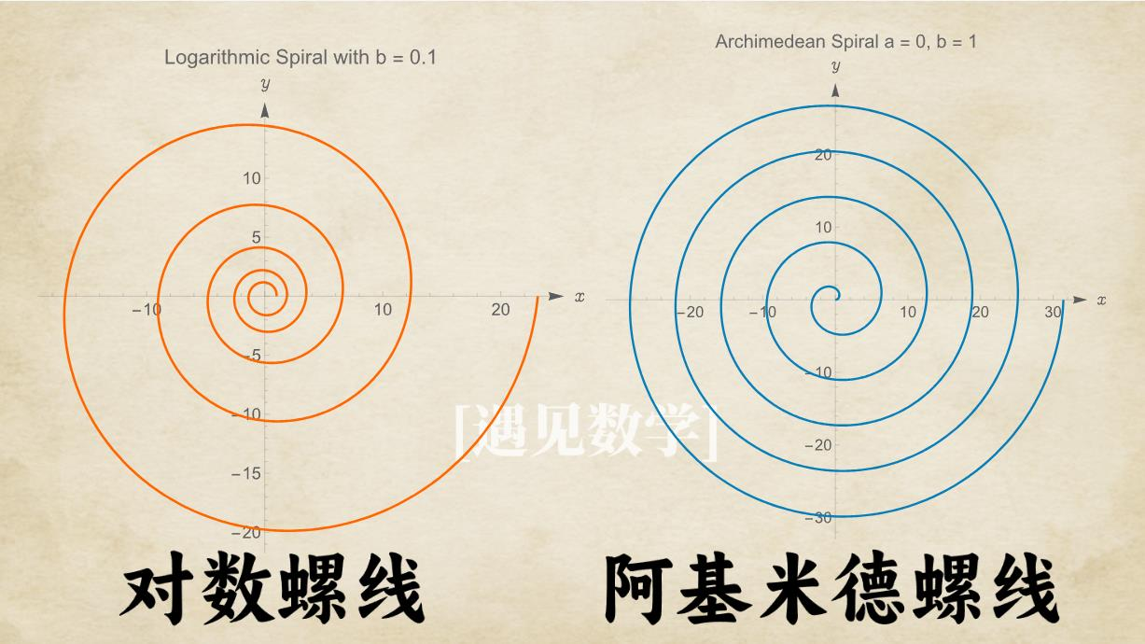
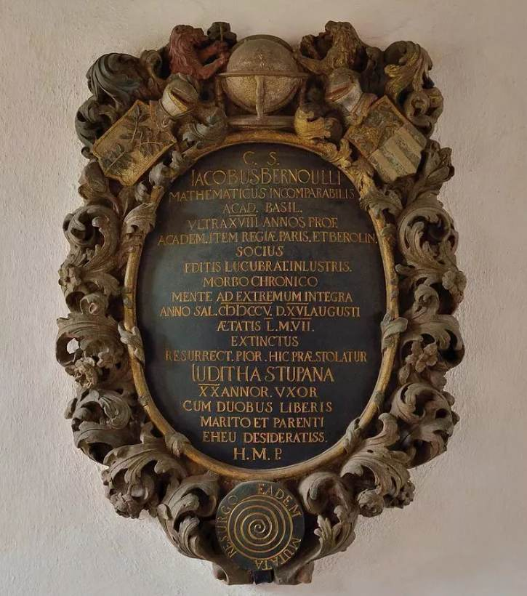
A题“板凳龙”闹元宵

Slide 8
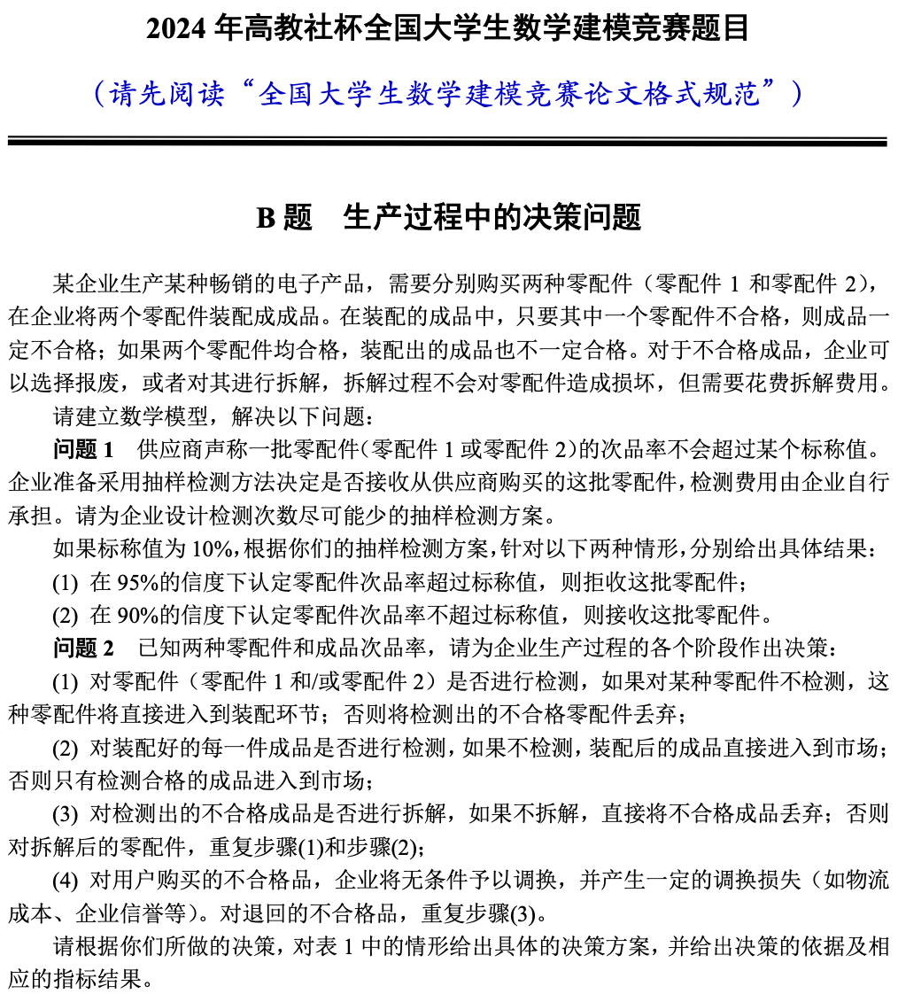
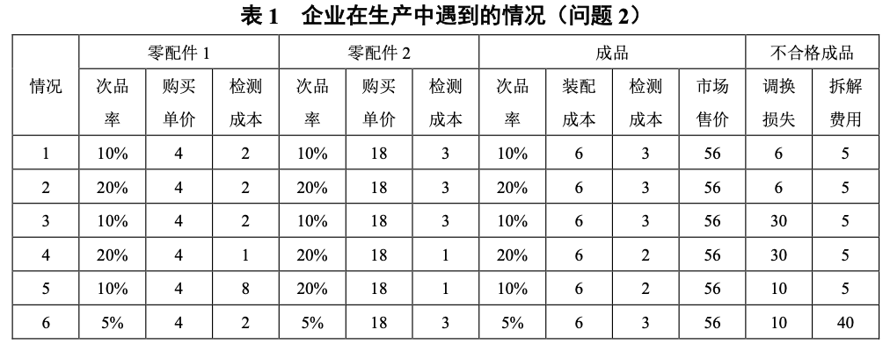
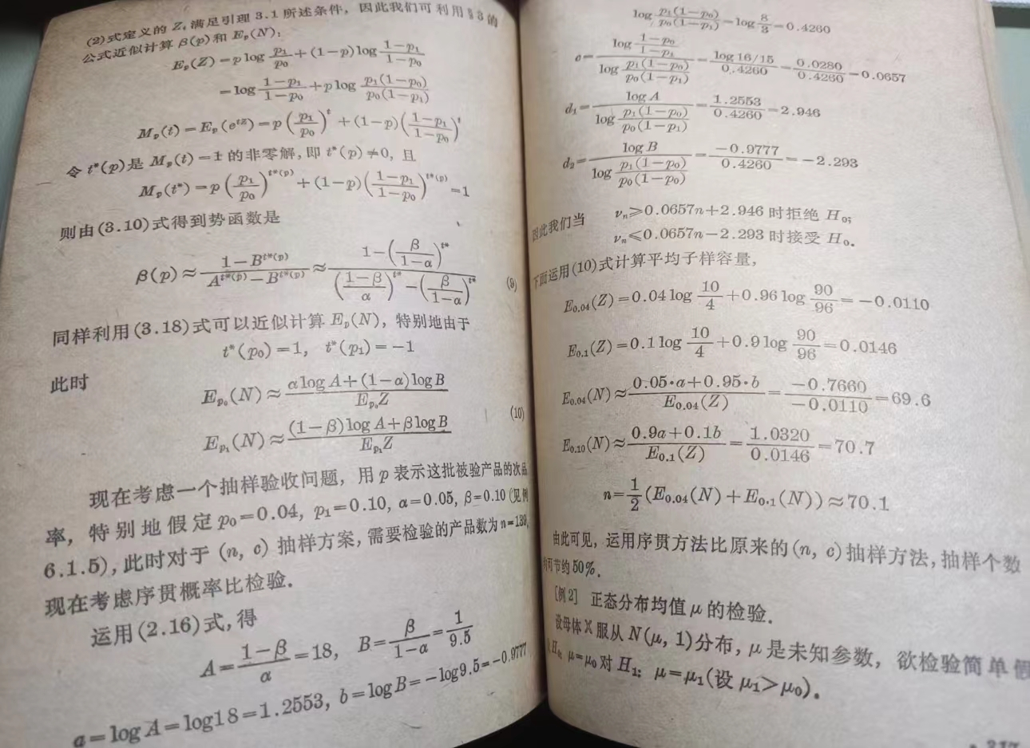
B题

Slide 9
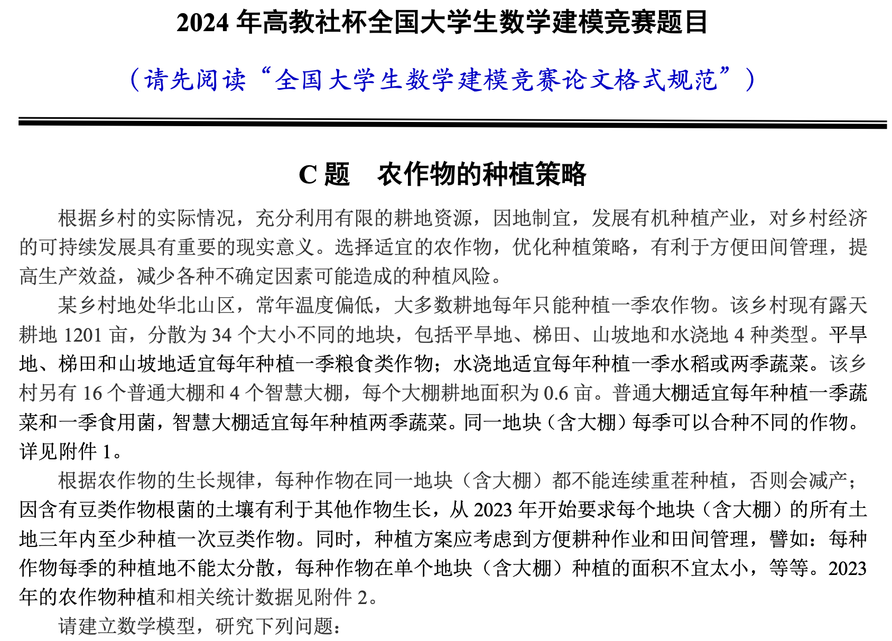
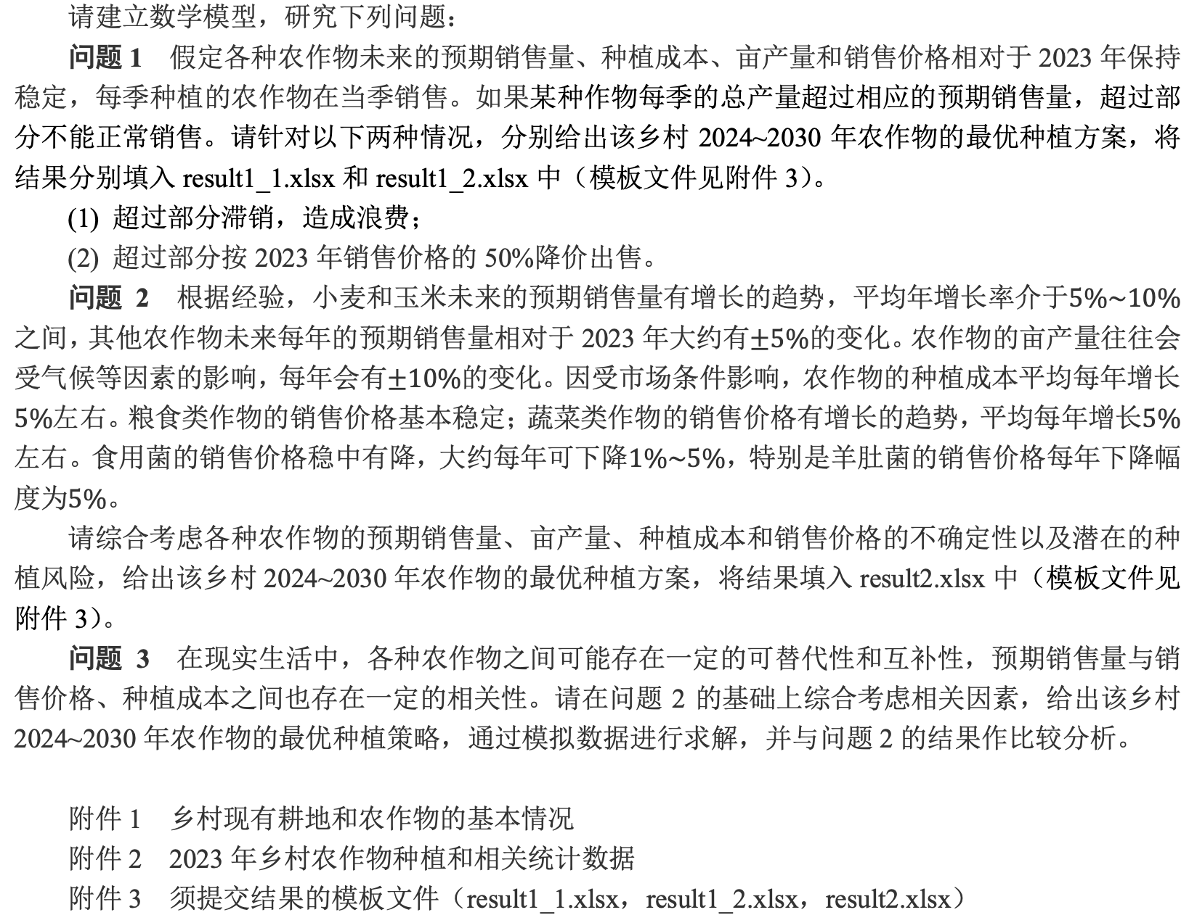
C题

Slide 10
2
数学建模竞赛论文示例

Slide 11
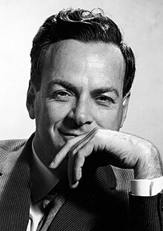
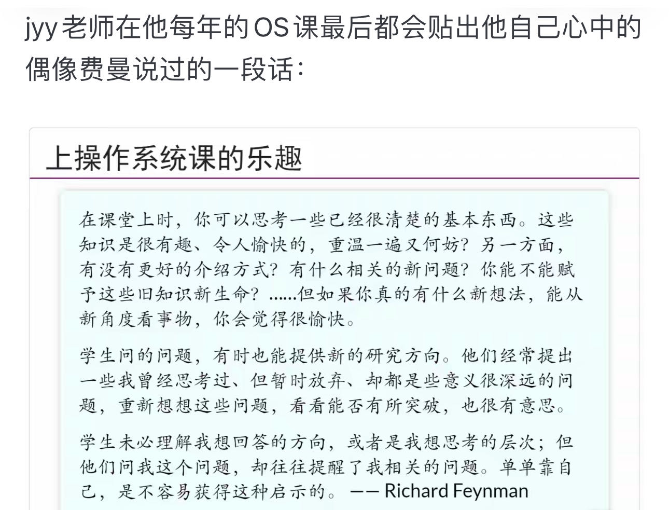


Slide 12
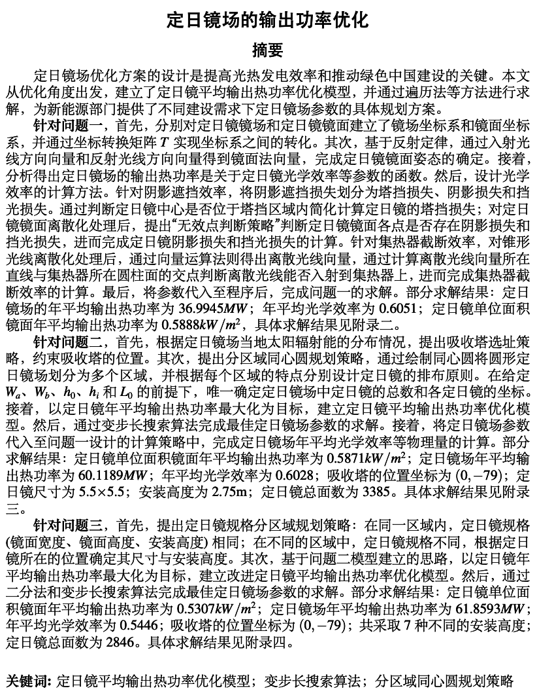
标题与摘要
标题举例：基于XXX模型/方法/理论的XXX问题研究
摘要一般包括三部分内容：前言、正文和结尾，不要超过一页。前言主要起到总结概括的作用，一般交代一下背景和主要解决的问题即可，一般写3-5行。正文主要写针对每一小问的建模过程和求解思路。结尾是对整个建模过程的总结和升华，常见的是进行优缺点评价、模型的创新性评价、模型的推广等
关键词：一般写研究对象、主要模型或求解算法等，3-5个即可

Slide 13
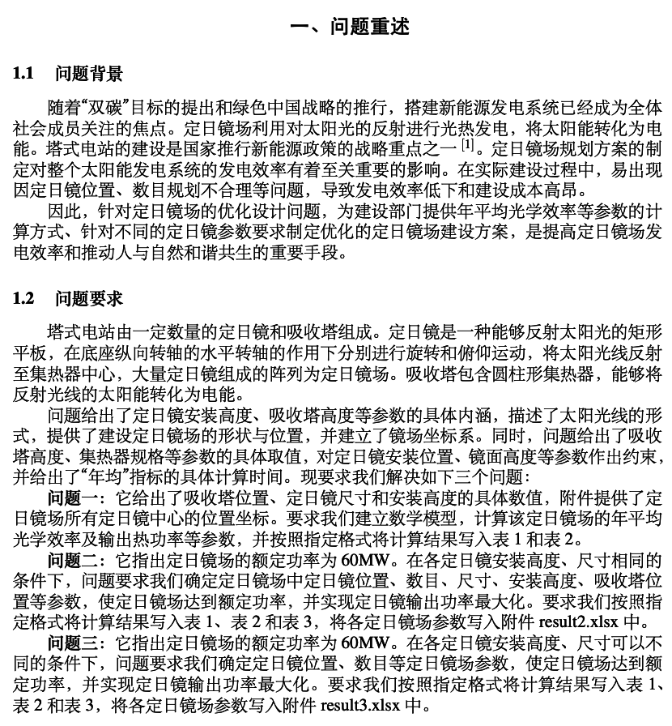
一、问题重述
在保持原题主体思想不变下，可以自己组织词句对问题进行描述，主要数据可以直接复制，对所提出的问题部分基本原样复制。
篇幅建议不要超过一页。大部分文字提炼自原题。

Slide 14
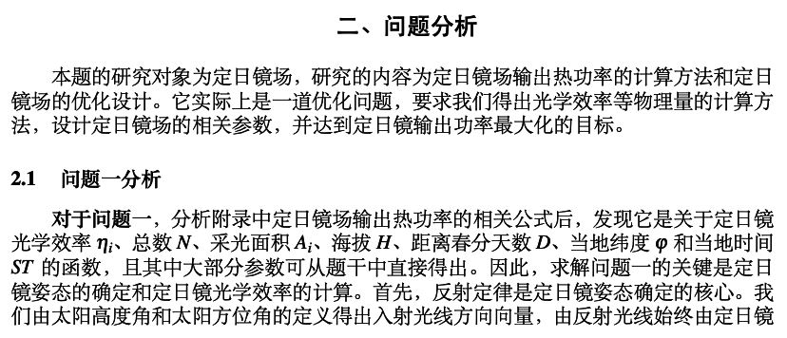
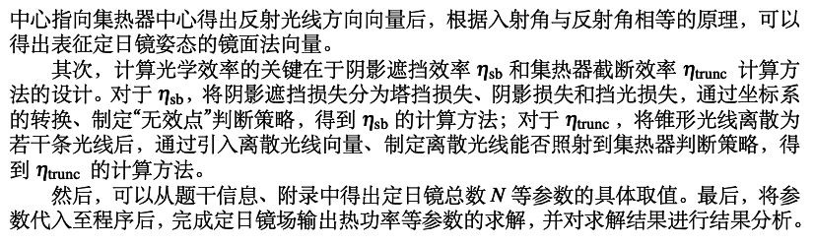
二、问题分析
主要是表达对题目的理解，特别是对附件的数据进行必要分析、描述（一般都有数据附件），这是需要提到分析数据的方法、理由。如果有多个小问题，可以对每个小问题进行分别分析。问题分析中不给出结果，结果在摘要中给出。
2.1 问题1的分析
对问题1研究的意义的分析。
问题1属于。。。。。数学问题，对于解决此类问题一般数学方法的分析。
对附件中所给数据特点的分析。
对问题1所要求的结果进行分析。
由于以上原因，我们可以将首先建立一个。。。。。。的数学模型I，然后将建立一个。。。。。。。的模型II，。。。。。。。。。。对结果分别进行预测，并将结果进行比较。
2.2 问题2的分析
。。。

Slide 15
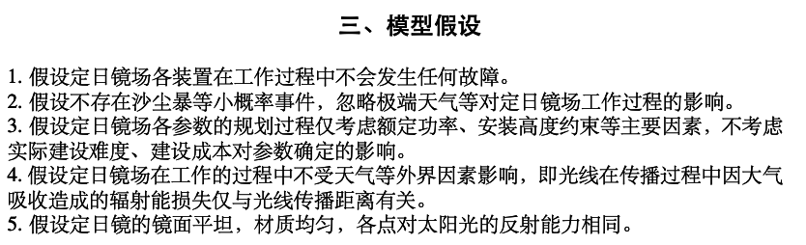
三、模型假设
假设对整篇文章具有指导性，有时决定问题的难易。一定要注意假设的某种角度上的合理性，不能乱编，完全偏离事实或与题目要求相抵触。
罗列要工整。

Slide 16
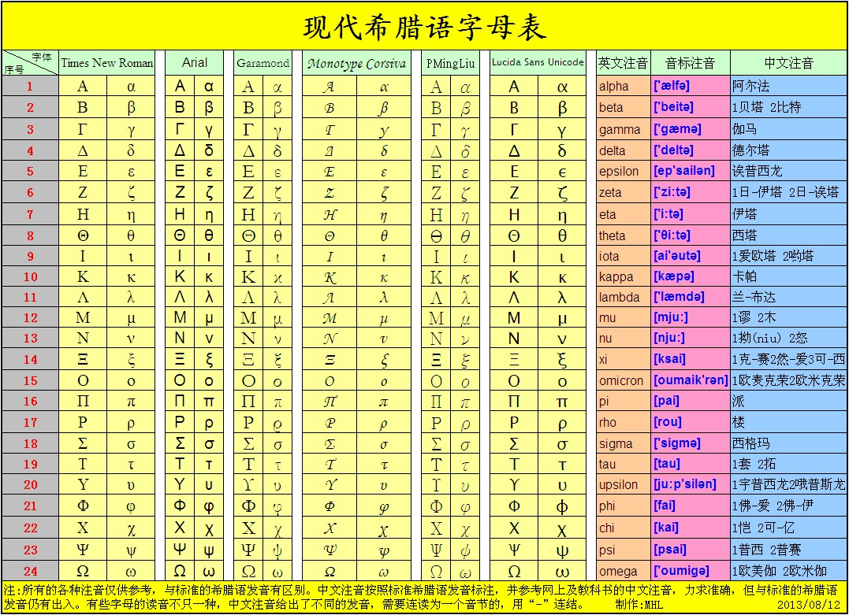
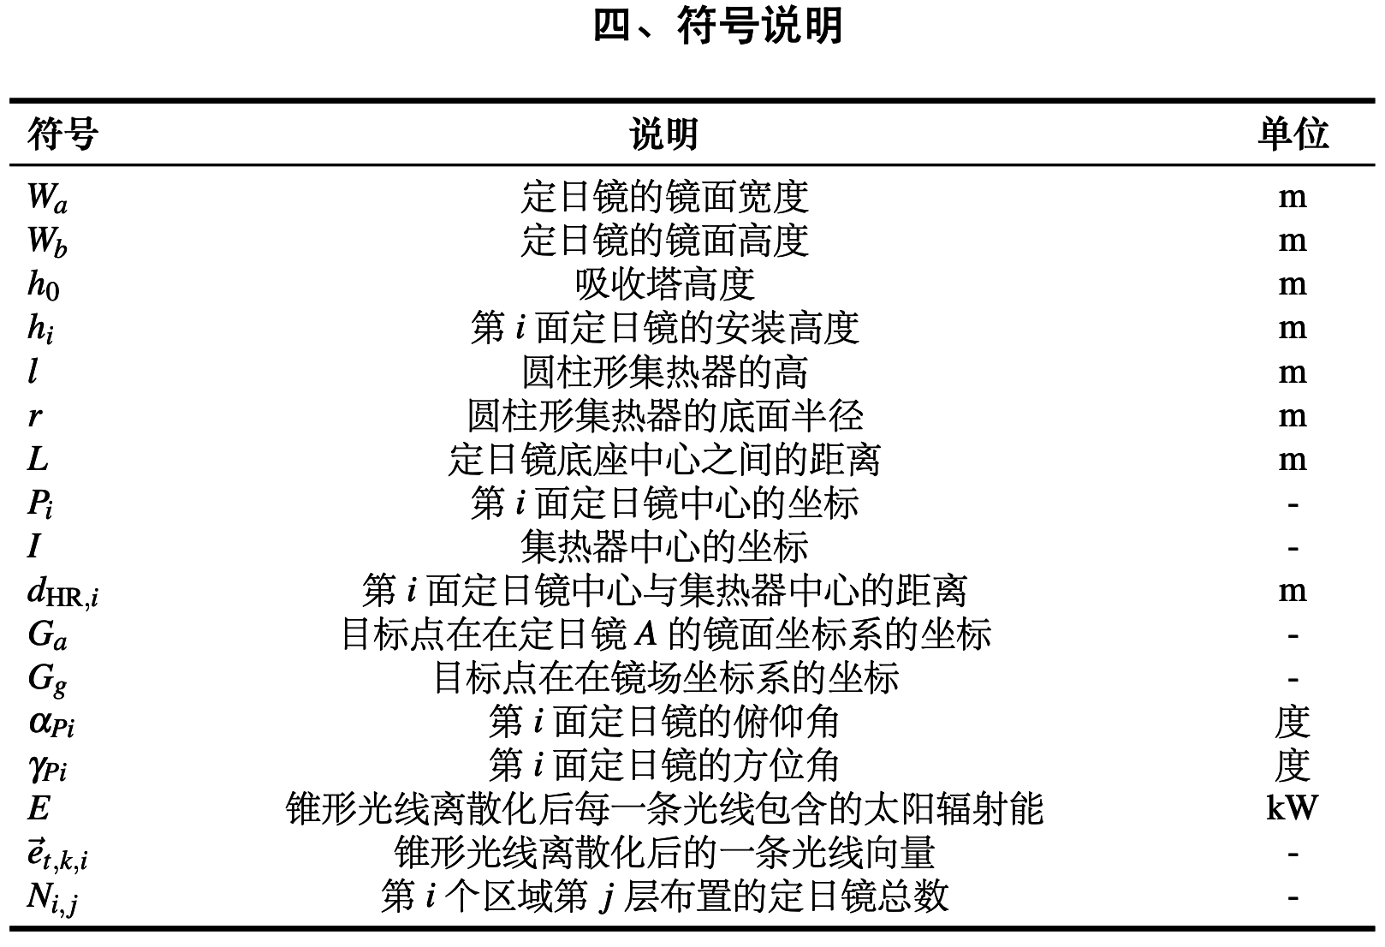
四、符号说明
尽可能借鉴参考书上通常采用的符号，不宜自己乱定义符号。
对于改进的一些模型，符号可以适当自己修正（下标、上标、参数等可以变，主符号最好与经典模型符号靠近）
Αγαπώ το μαθηματικό μοντελοποίηση

Slide 17
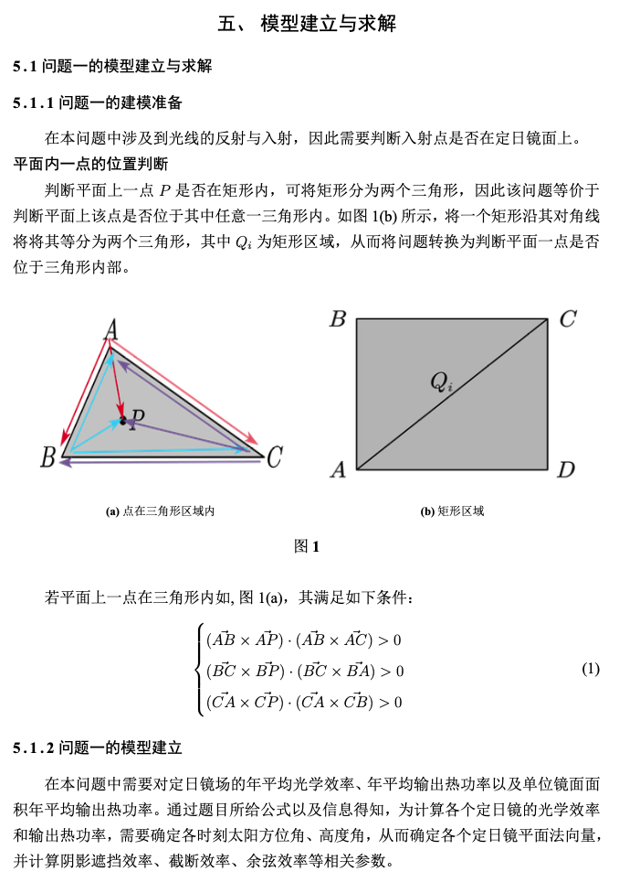
五、模型的建立和求解
数学模型建立是最为重要的一环。
模型要基本正确，简明
建立模型要有根据
模型要实用有效
模型要具有可解性
问题一模型的建立与求解
数据预处理
XXX模型的建立
XXX模型的求解
XXX结果的分析

Slide 18
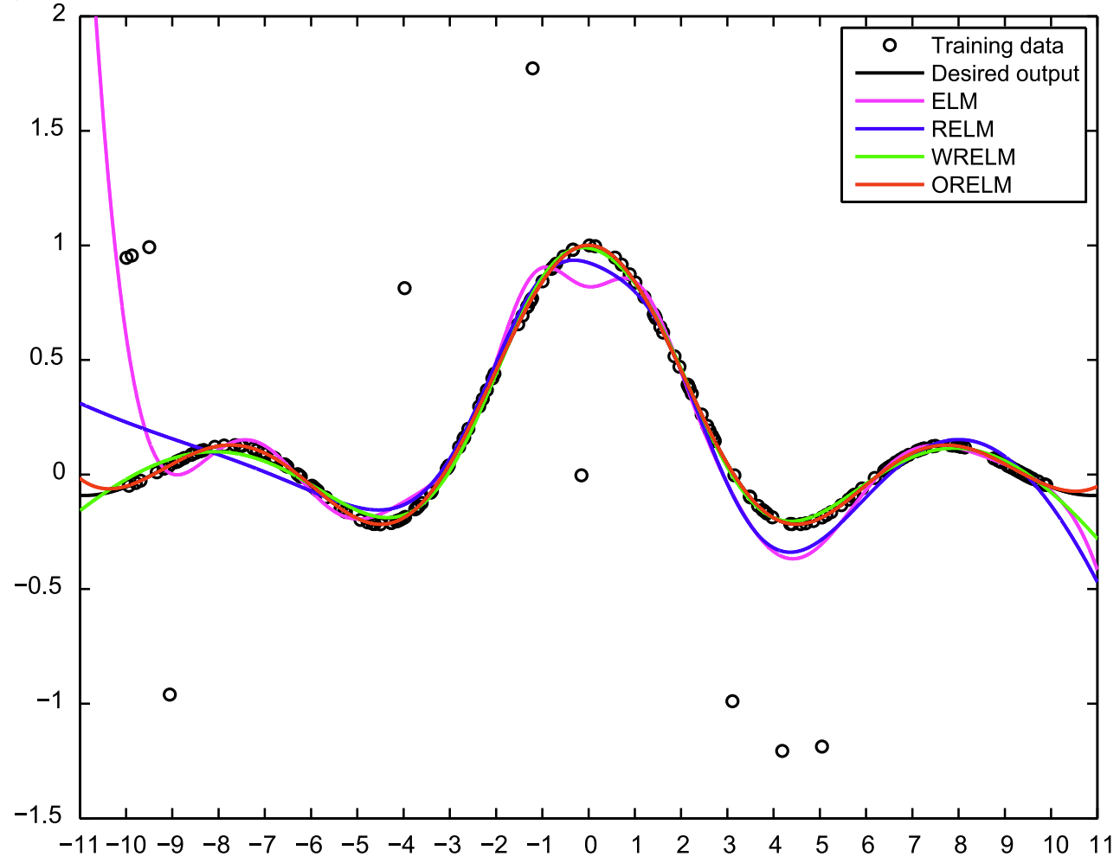
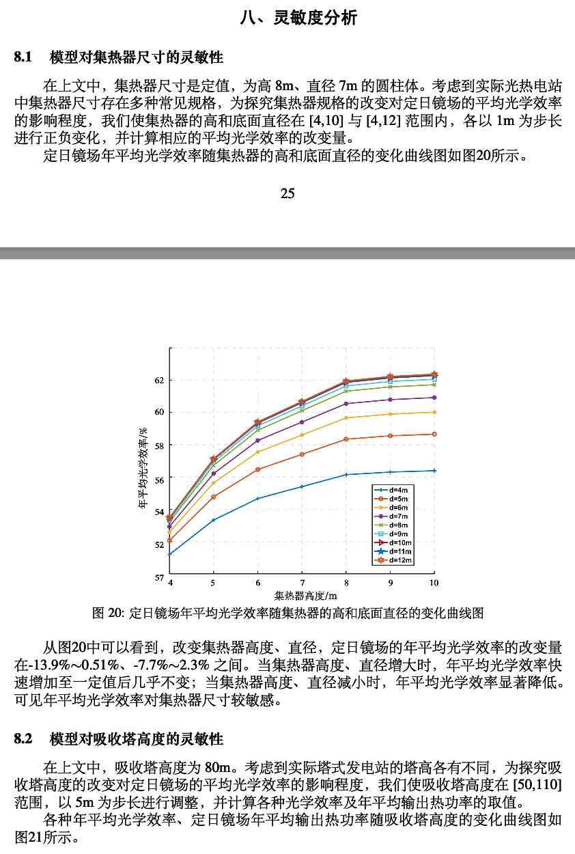
六、模型分析与检验
模型检验就是对所建立的模型就其可行性、准确性和实用性等进行检验，一般根据问题的要求和模型特点主要包括敏感性分析、误差分析、新旧模型的对比等等。

Slide 19
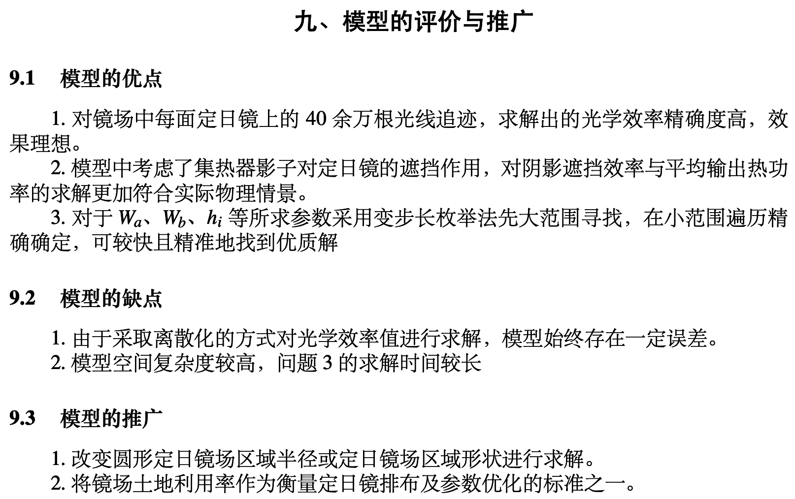
七、模型的评价
模型常见的优点表述形式：
模型或思路设计的简洁实用，效率高
本文建立的模型具有很强的创新性
模型的计算结果准确，精度高
对模型进行了各类检验、稳定性高
模型本身具有的优点
常见的缺点表述形式：
受XX因素限制，未考虑XX情况，影响精度
由于系统考虑了XXX等因素，导致模型较为复杂，计算时间长，效率低
模型本身具有的缺点

Slide 20
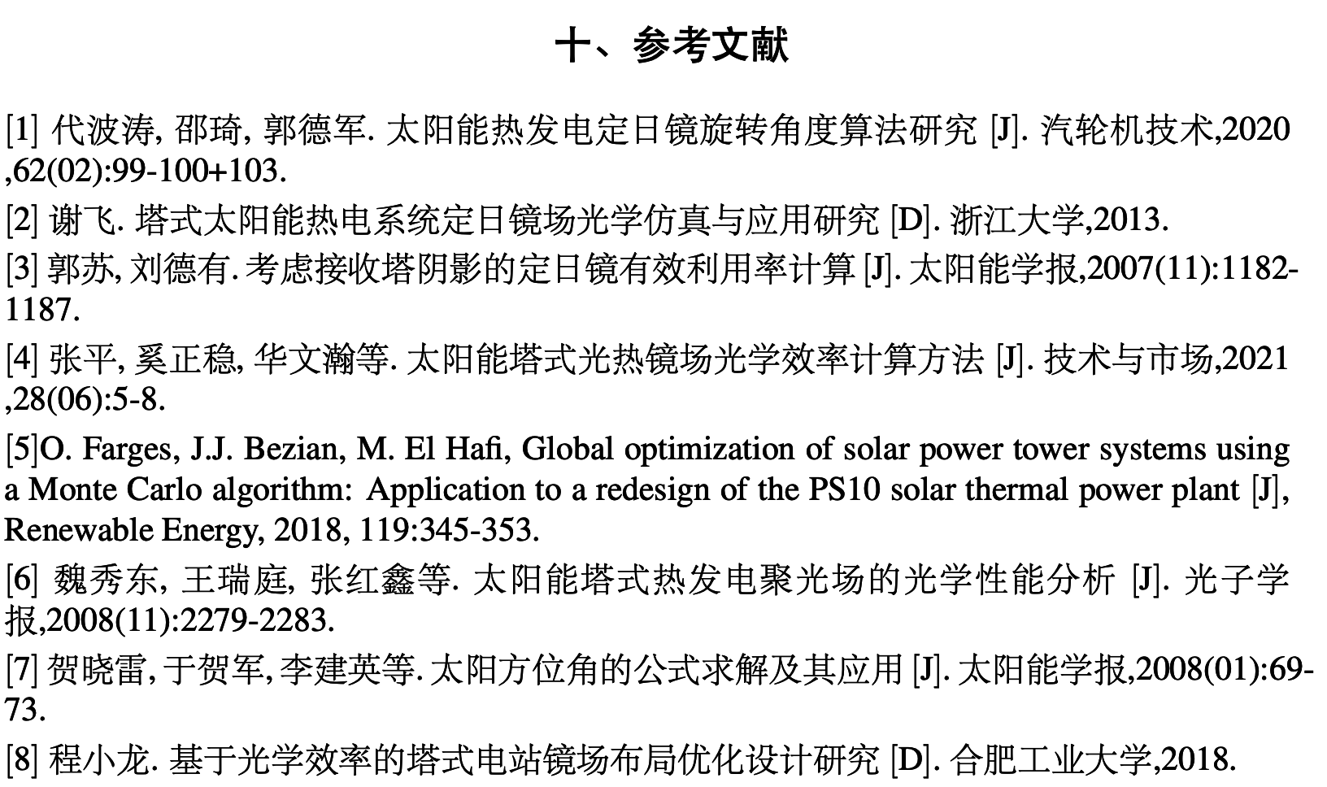
参考文献
1）著作：作者姓名，题名[M].出版地：出版社，出版年.
2）期刊论文：作者姓名．题名[J].期刊名称，年，卷(期)：页码.
3）会议论文集：作者姓名．题名[C]//论文集名称，会议地点，会议日期.
4）学位论文：作者姓名．题名[D].出版地：出版者，出版年.
5）专利文献：专利申请者或所有者姓名．专利题名：专利国别，专利号[P].公告日期或公开日期．获取路径.

Slide 21
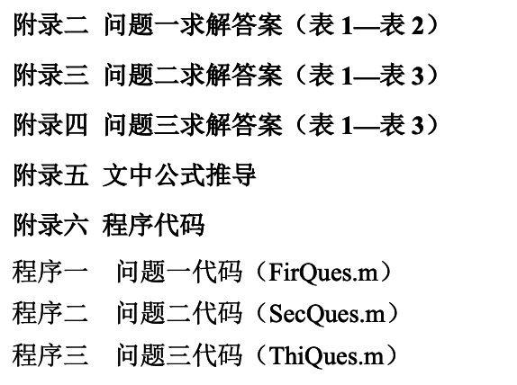
附录
附录需重新起页，论文附录至少应包括参赛论文的所有源程序代码。
源程序除应作为附录放入参赛论文中之外，还应放入支撑材料中。

Slide 22
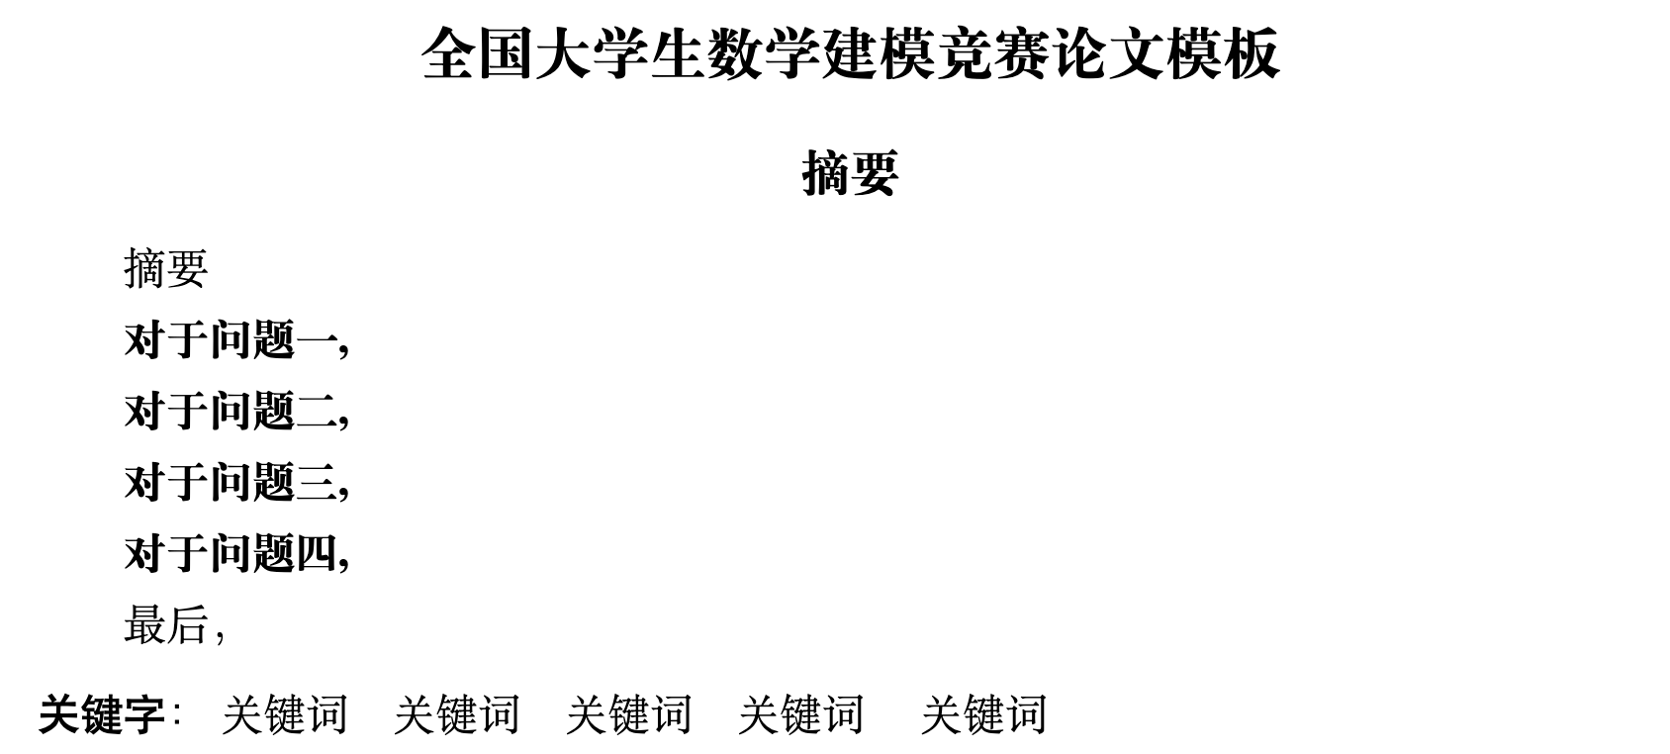
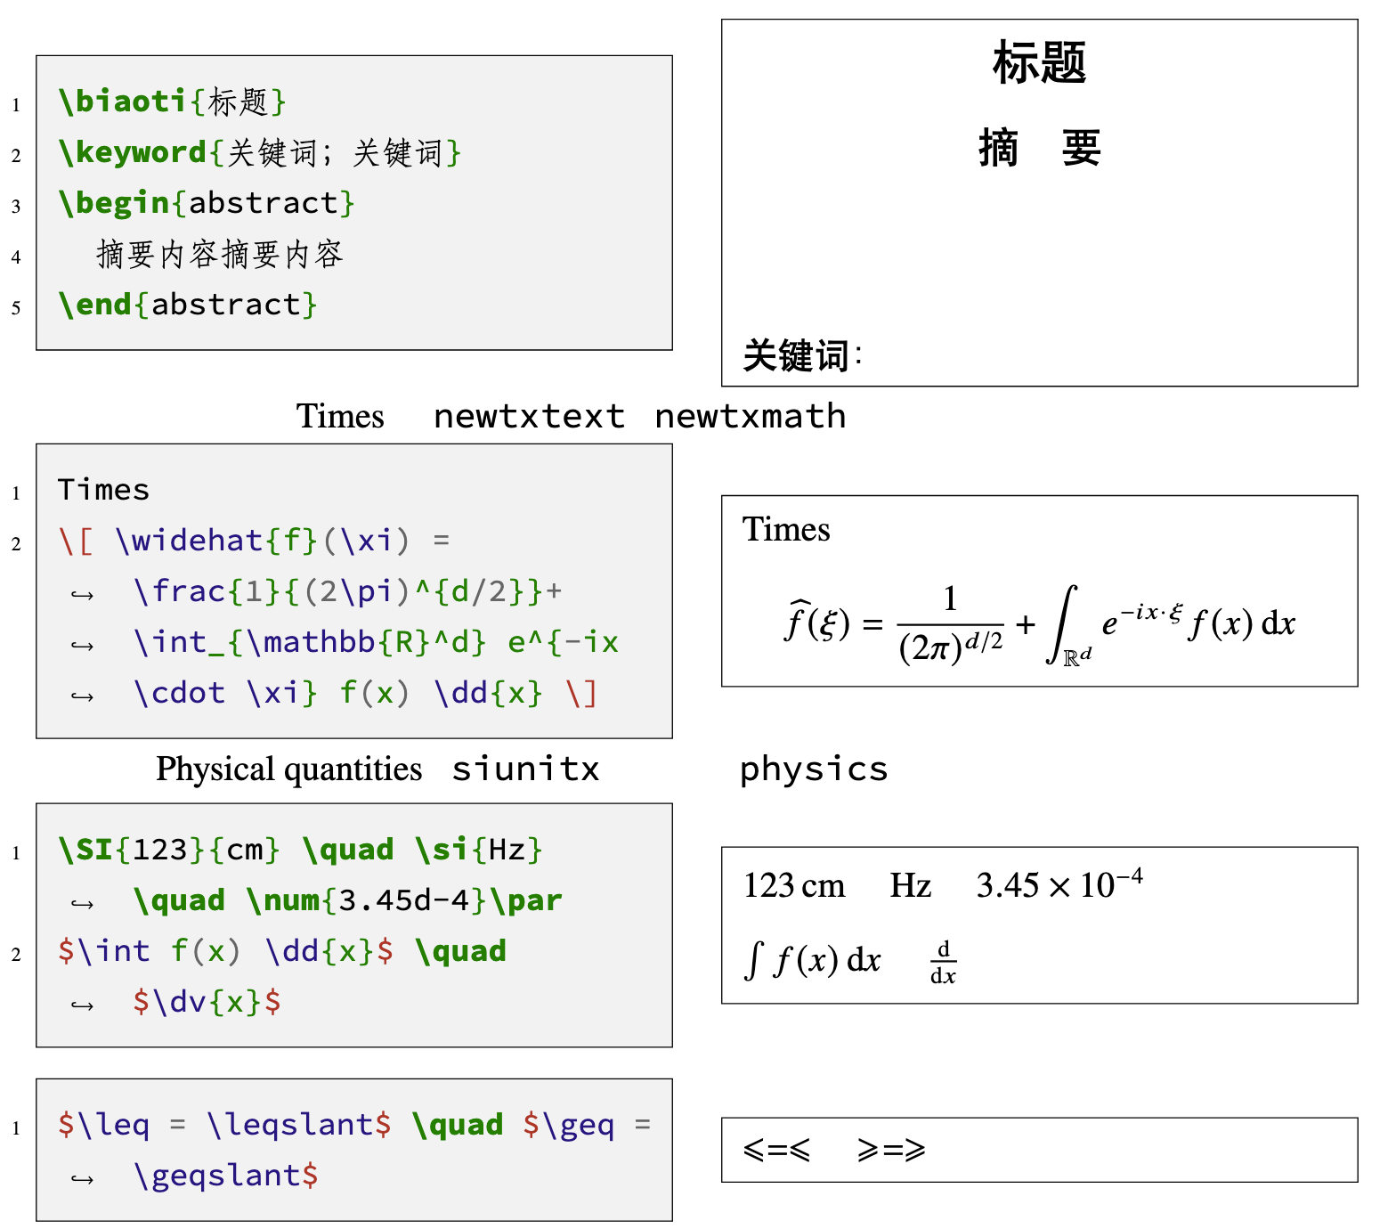
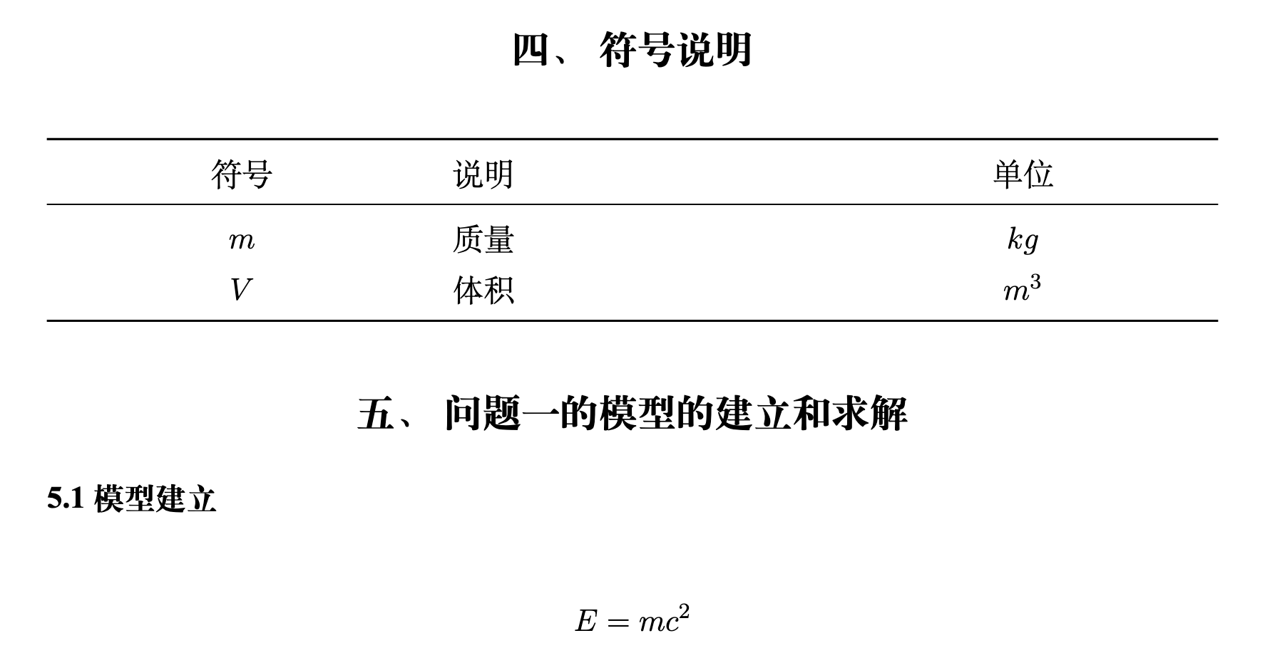
LaTex模版
https://www.overleaf.com/read/pckcchwxhxtd#61256c
https://www.overleaf.com/read/mhbdbvrfynyw#4dcd67

Slide 23
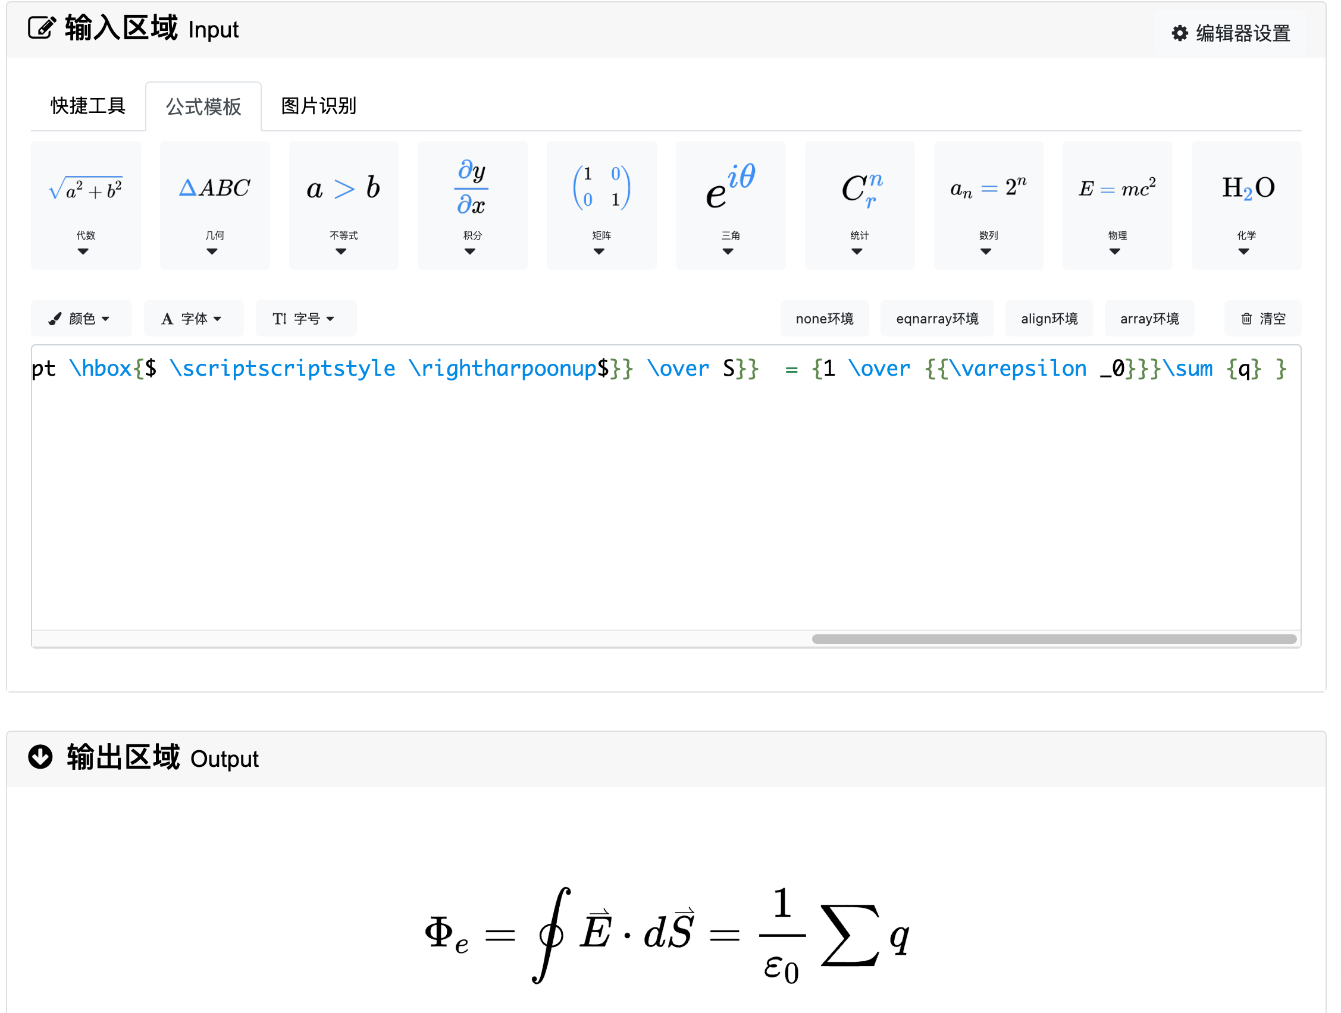
LaTex使用小技巧：公式编辑
https://www.latexlive.com/

Slide 24
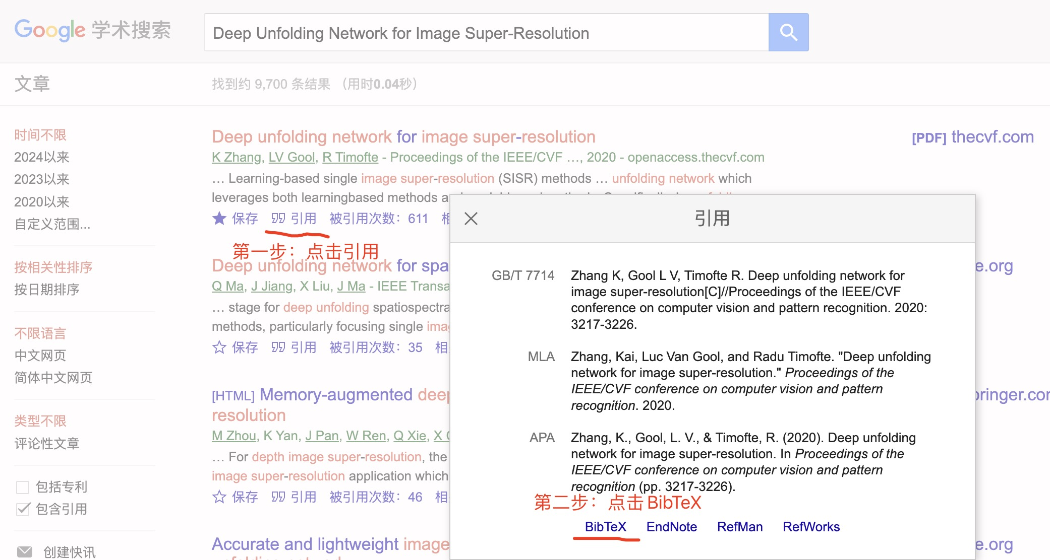
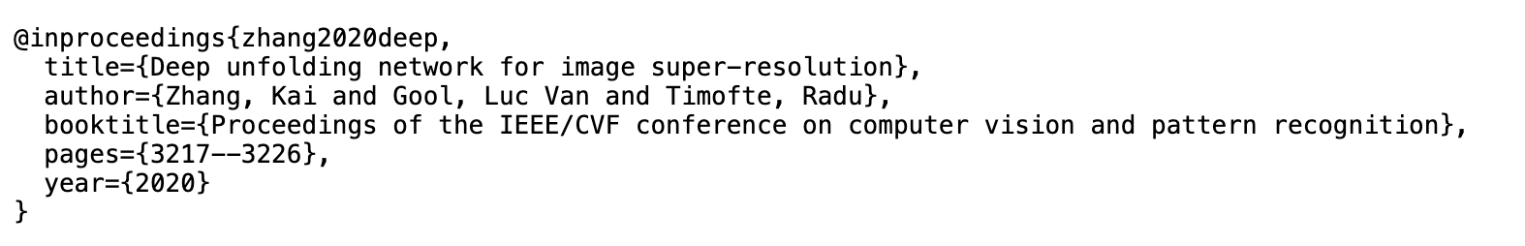
LaTex使用小技巧：参考文献
搜索相关文章，然后（1）点击引用；（2）点击 BibTeX；（3）将结果复制到.bib 文件中

Slide 25
3
数学建模示例

Slide 26
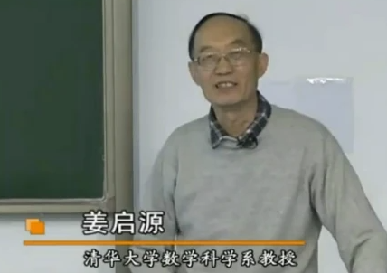
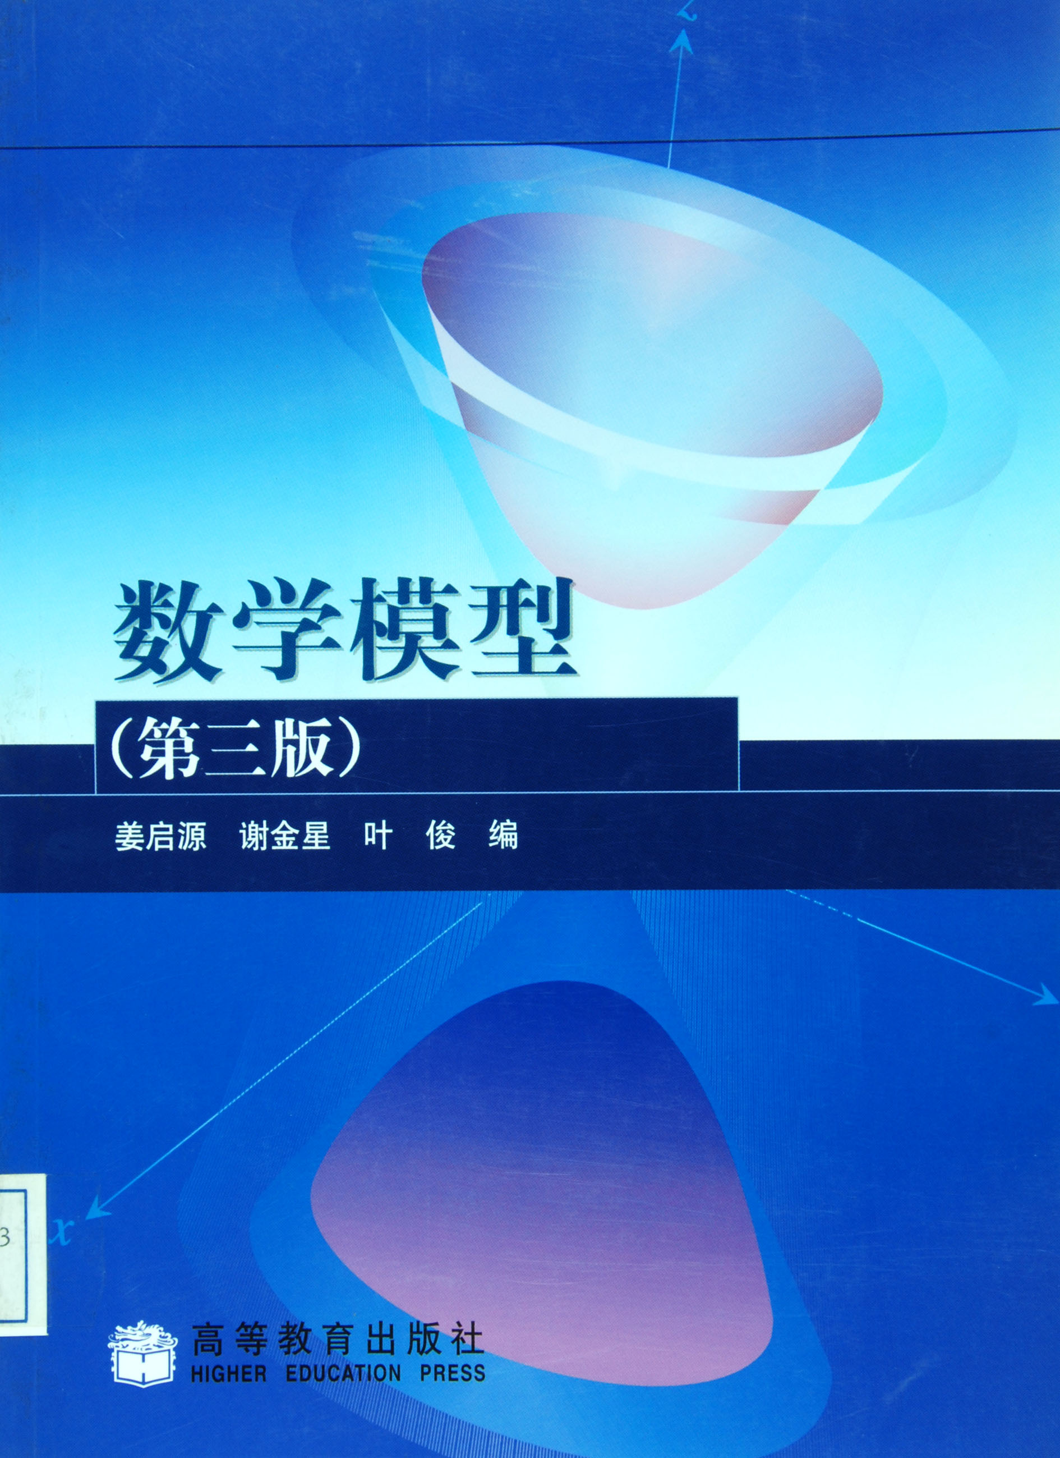
数学建模示例：椅子能在不平的地面上放稳吗？
不平的地面上的椅子，
通常三只脚着地 —— 放不稳！
挪动几下，使四只脚着地 —— 椅子放稳！
现就任于同济大学应用数学系，国内知名的数学建模专家学者。

Slide 27

模型假设
四腿一样长,椅脚与地面点接触,四脚连线呈正方形
地面高度连续变化,可视为数学上的连续曲面
地面相对平坦,椅子在任意位置至少三只脚着地

Slide 28
模型建立
B ´
B
利用正方形(椅脚连线)的对称性.
A ´
椅子位置
用θ 表示椅子位置.
C
A
椅脚与地面距离为零.距离是θ的函数.
θ
四只脚着地
O
x
C ´
D´
A,C 两脚与地面距离之和 f (θ )
D
B,D 两脚与地面距离之和 g (θ )
正方形ABCD绕O点旋转

Slide 29
模型建立
地面为连续曲面
f(θ ) , g(θ ) 是连续函数
椅子在任意位置至少三只脚着地
对任意θ, f(θ ), g(θ )至少一个为0
椅子旋转90度, 对角线AC和BD互换
g(0)=0，f(0) > 0； f(π/2)=0, g(π/2)>0.
已知：f(θ ) , g(θ ) 连续, 对任意θ, f(θ ) • g(θ )=0 ,
且 g(0)= f(π/2)= 0, f(0) > 0 , g(π/2)>0.
证明：存在θ₀，
使 f(θ₀) = g(θ₀) = 0.

Slide 30
模型求解
一种简单的证明方法
1）令 h(θ)= f(θ)–g(θ), 则 h(0)>0，h(π/2)<0.
2）由 f, g 连续可得 h连续.
3）据连续函数的基本性质, 必存在θ₀ ( 0< θ₀ < π/2) , 使h(θ₀)=0, 即 f(θ₀) = g(θ₀) .
4）因为 f(θ₀) • g(θ₀)=0, 所以 f(θ₀) = g(θ₀) = 0.
结论：在模型假设条件下，将椅子绕中心旋转，一定能找到四只脚着地的稳定点.

Slide 31
4
数学建模算法：插值法

Slide 32
插值算法
插值方法简介
一维插值方法
拉格朗日多项式插值
分段线性插值
三次样条插值
应用
二维插值方法
节点均匀（网格）
节点不均匀（散点）

Slide 33
引例
已经测得在某处海洋不同深度处的水温如下：
深度（m） | 466 | 741 | 950 | 1422 | 1634
水温（ºC） | 7.04 | 4.28 | 3.40 | 2.54 | 2.13
根据这些数据，希望合理地估计出其它深度（如500米，600米，1000米…）处的水温。

Slide 34
插值方法的概念
插值法是根据一组数据点（x₀, y₀）,（x₁, y₁）,…, （x_{n}, y_{n}）建立一个便于计算的初等函数或曲线 y = f(x)，使它通过这些给定的数据点：
f(x₀) = y₀， f(x₁) = y₁，…， f(x_{n}) = y_{n}
用这种方法所得的近似公式叫插值公式，已知的数据点叫节点。

Slide 35
求解插值问题的基本思路
构造相对简单的插值函数
通过全部节点, 即
再用
计算插值，即
◆
•
•
•
•
•

Slide 36
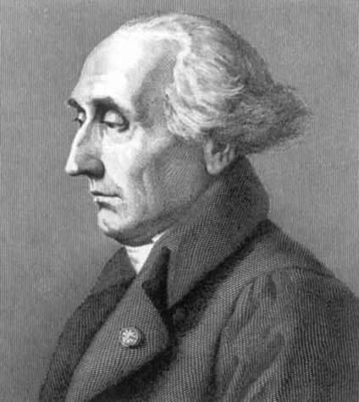
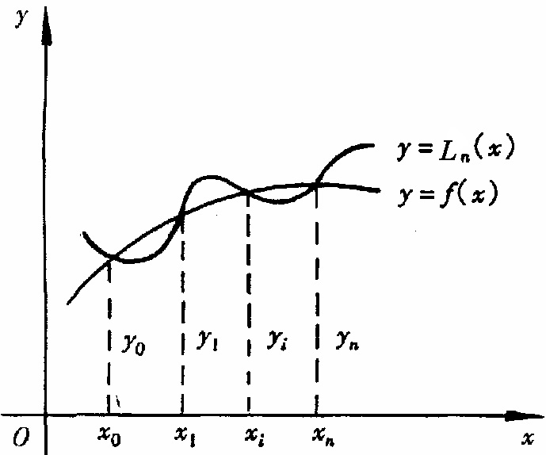
拉格朗日多项式插值法
拉格朗日插值法可以找到一个多项式，其恰好在各个观测的点取到观测到的值。
从理论和计算角度看，多项式是最简单的函数之一。
已知函数f (x)在互不相同的n+1个点x₀, x₁, …, x_{n}处的函数值为 y₀, y₁, …, y_{n} 求一n次多项式函数L_{n}(x)，使其满足：
y_{k}= L_{n}(x_{k}), k=0,1,2,…,n
其中L_{n}(x) 称为f(x)的插值函数，也称为n次拉格朗日插值多项式。

Slide 37
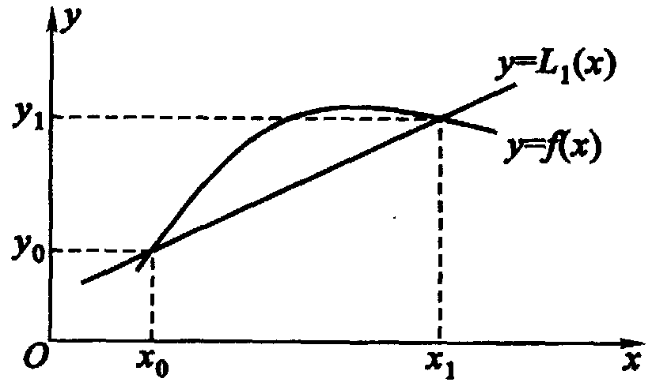
n=1线性插值

Slide 38
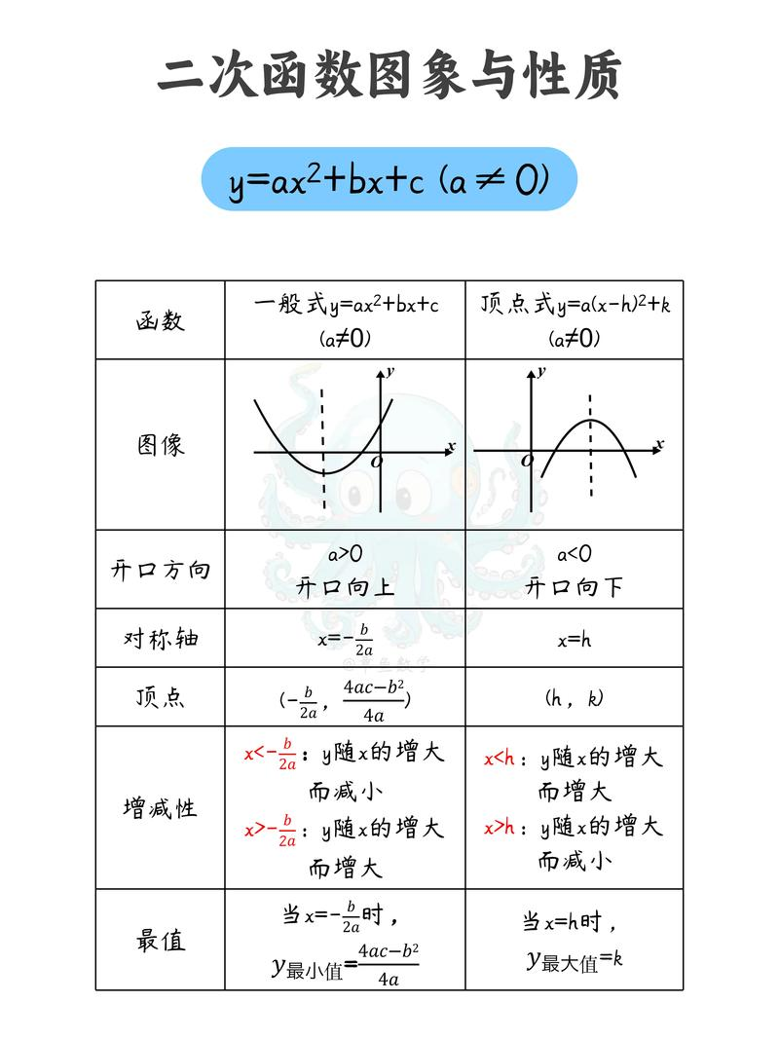
n=2抛物线插值
n = 2 时，构造通过三个点 (x₀,y₀)， (x₁,y₁) 和 (x₂,y₂)的多项式如下
其中
在x=x_{i}时等于1
二次函数（quadratic function）的基本表示形式为y=ax²+bx+c（a≠0）。二次函数最高次必须为二次， 二次函数的图像是一条对称轴与y轴平行或重合于y轴的抛物线。

Slide 39
推广到一般情形
拉格朗日插值公式
k = 0, 1, 2, …, n
拉格朗日插值基函数（basis function）

Slide 40
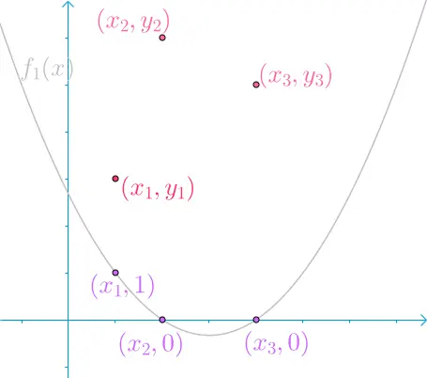





关于基函数的理解
1,0,0
0,1,0
0,0,1

Slide 41


关于基函数的理解

Slide 42
推广到一般情形
拉格朗日插值公式
k = 0, 1, 2, …, n
如何构造结果为1,0,0形式的函数
拉格朗日插值基函数

Slide 43

Matlab实现

Slide 44



Matlab实现
x0=0:1:10;
y0=x0.^2-20*x0-5;
x=0:0.1:10;
z=lagr1(x0,y0,x);
plot(x,z,':',x0,y0,'ko');
hold on;
y0(5)=-50;
z=lagr1(x0,y0,x);
plot(x,z,'-ro');
Runge's phenomenon

Slide 45



Matlab实现
节点越多龙格现象越严重
f(x)=x(x-1)(x-2)(x-3)
高次多项式并不总是最佳选择

Slide 46
拉格朗日多项式插值法的优缺点
优点
简单易用
不需要解线性方程组
灵活性
全局插值
缺点
计算复杂度高
不稳定性（Runge's phenomenon）
不适合高维插值
不具备局部控制性

Slide 47
分段低次插值
由于高次插值多项式存在的振荡缺陷和计算复杂度高等缺点，促使人们转而寻求简单的分段低次多形式插值。
分段低次插值的基本思想是将插值区间划分为若干个小区间，然后在每个小区间上做满足一定条件的低次插值。
龙格现象
拉格朗日多项式插值
分段低次插值
复杂度高

Slide 48
分段线性插值
设函数f(x)在n+1个节点x₀＜x₁＜ …＜x_{n}处的函数值已知，为 y₀,y₁,…,y_{n，}
若要计算点x处函数f(x)的近似值，可以在包含x的区间[x_{i-1}, x_{i}]作线性插值。
y
y_{i}
•
•
•
y_{i-1}
•
•
o
x₀
x_{i-1}
x
x_{i}
x_{n}
x

Slide 49

分段线性插值
简单的说，将每两个相邻节点用直线连接起来，如此形成的一条折线就是分段线性插值函数。插值函数在[x_{i-1}, x_{i}]上的表达式为：
用分段线性插值计算时，只用到x左右两个节点，计算量与节点个数无关。但是n越大，分段越多，插值误差越小。
实际上用函数表作插值计算时，分段线性插值就足够了。

Slide 50

Matlab实现
Matlab 中，分段线性插值命令为：interp1(x0,y0,x)。其中 x0 和 y0 为已知节点数组，x 为待计算的插值点数组。
x0=0:1:20;
y0=sin(x0);
x=0:0.1:20;
y=interp1(x0,y0,x);
plot(x0,y0,'o',x,y,'-r');

Slide 51

Matlab实现
Matlab 中，分段线性插值命令为：interp1(x0,y0,x)。其中 x0 和 y0 为已知节点数组，x 为待计算的插值点数组。
x0=0:1:10;
y0=x0.^2-20*x0-5;
z1=interp1(x0,y0,x);
plot(x,z1,'-b');
红色：拉格朗日多项式插值
蓝色：分段线性插值

Slide 52
分段线性插值法的优缺点
优点
实现简单
计算效率高
局部控制好
无震荡现象
缺点
插值精度低
插值点处导数不连续
只能对局部区域进行线性拟合
无法捕捉复杂趋势
分段线性插值
龙格现象
拉格朗日多项式插值
分段低次插值
光滑性差
复杂度高
分段二次插值
三次样条插值

Slide 53
分段二次插值
设函数f(x)在n+1个节点x₀＜x₁＜ …＜x_{n}处的函数值已知，为 y₀,y₁,…,y_{n，}
若要计算点x处函数f(x)的近似值，可以选取距离x最近的3个节点x_{i-1}, x_{i} ,x_{i+1}进行二次插值。
y
y_{i}
•
y_{i+1}
•
•
y_{i-1}
•
•
o
x₀
x_{i-1}
x
x_{i}
x_{i+1}
x

Slide 54

三次样条插值（Cubic Spline Interpolation）
分段插值虽然计算简单，但是光滑性较差。
在数学上，光滑程度的定量描述是：函数(曲线)的k阶导数存在且连续，则称该曲线具有k阶光滑性。光滑性的阶次越高，则越光滑。
是否存在较低次的分段多项式达到较高阶光滑性的方法？
三次样条插值就是一个很好的例子!
样条的由来

Slide 55

三次样条插值
三次样条函数 记为S(x)，它是定义在区间[a, b]上的函数，满足以下两个条件：
1) S(x) 在每一个小区间[x_{i-1}, x_{i}]上是一个三次多项式函数；
2) 在整个区间[a, b]上，其二阶导数存在且连续。 即在每个节点处的二阶导数连续.
问题：给定函数f(x)在n+1个节点x₀, x₁, …, x_{n}处的函数值为y₀, y₁, …, y_{n} 。求一个三次样条函数S(x)，使其满足：S (x_{i})=y_{i}, i=0,1,…,n.
如何确定三次样条函数在每一个小区间上的三次多项式函数的系数？

Slide 56
三次样条函数求解
参数：每个小段上4个，n个小段共计4n个。
方程：1) 每个小段上由给定函数值得到2个，n个小段共计2n个
2) 光滑性要求每一个内部节点的一阶二阶导数连续，得出其左右导数相等。
因此，每个节点产生2个方程，共记2n-2个
现在得到了4n-2个方程，还差两个。为此，常用的方法是对边界节点除函数值外附加要求，这就是所谓的边界条件。这里需要两个边界条件，正好左右两个端点各一个。
m边界条件 给定两个边界点的一阶导数值m₀,m_{n} 即 (x₀)=m₀ (x_{n})=m_{n}。
M边界条件 给定两个边界点的二阶导数值M₀,M_{n} 即 (x₀)=M₀, (x_{n})=M_{n}。
最常用的是自然边界条件：M₀=Mn=0
周期性边界条件 对周期函数，在自然满足S(x₀)=S(x_{n})时，令两个边界的一阶
导数和二阶导数分别相等：即
(x₀)= (x_{n})， (x₀)= (x_{n})

Slide 57






三次样条函数求解
2）光滑性2n-2：
1）连续性2n：
3）边界条件2：
Natural Spline
Periodic Spline
Quadratic Spline

Slide 58






三次样条函数求解
给定5个数据点D={(0,21),(1,24),(2,24),(3,18),(4,16)} , 利用自然边界(Natural Spline)条件，求三次样条插值函数。
1）连续性：
2）光滑性：
3）边界条件：

Slide 59
Matlab编程实现
Matlab 中，分段线性插值命令为：interp1(x0,y0,x)。其中 x0 和 y0 为已知节点数组，x 为待计算的插值点数组。
一维插值函数：
yi=interp1(x，y，xi，'method')
x_{i}处的插值结果
插值节点
被插值点
插值方法
‘nearest’ 最邻近插值
‘linear’ 线性插值
‘spline’ 三次样条插值
‘cubic’ 立方插值
缺省时 分段线性插值
注意：所有的插值方法都要求x是单调的，并且x_{i}不能够超过x的范围。

Slide 60

Matlab实现
x0=0:1:20;
y0=sin(x0);
x=0:0.1:20;
y=interp1(x0,y0,x,'spline');
plot(x0,y0,'o',x,y,'-r');

Slide 61

例题
例：在一天24小时内，从零点开始每间隔2小时测得环境温度数据分别为(°C)
12 9 9 10 18 24 28 27 25 20 18 15 13
试推测中午1点（即13点）时的温度？
x = 0:2:24;
y =[12 9 9 10 18 24 28 27 25 20 18 15 13];
x1=13;
y1=interp1(x,y,x1,'spline');
%y1=interp1(x,y,x1,'linear');
plot(x1,y1,'o',x,y,'ro');
得到 y1 = 27.8725

Slide 62
例题
例：在一天24小时内，从零点开始每间隔2小时测得环境温度数据分别为(°C)
12 9 9 10 18 24 28 27 25 20 18 15 13
试推测中午1点（即13点）时的温度？
# 插值点
x1 = 13
# 使用三次样条插值
spline_interp = interp1d(x, y, kind='cubic')
# 计算插值结果
y1 = spline_interp(x1)
print(f"The interpolated value at x1 = {x1} is y1 = {y1}")
import numpy as np
from scipy.interpolate import interp1d
# 定义数据点
x = np.arange(0, 25, 2) # 等价于 MATLAB 中的 0:2:24
y = np.array([12, 9, 9, 10, 18, 24, 28, 27, 25, 20, 18, 15, 13])

Slide 63

应用1：神经网络激活函数
https://arxiv.org/abs/1807.11389

Slide 64



应用1：神经网络激活函数

Slide 65

应用2：色调映射（Tone Mapping）
目的：将HDR(High Dynamic Range)图像映射为LDR(Low Dynamic Range)图像
预计算，存储
https://moontree.github.io/2020/08/30/tone-mapping/

Slide 66



应用2：色调映射（Tone Mapping）
https://moontree.github.io/2020/08/30/tone-mapping/

Slide 67




应用3：色彩增强
https://arxiv.org/pdf/2010.13412

Slide 68




学习数模，共享欢乐

